Slide 1



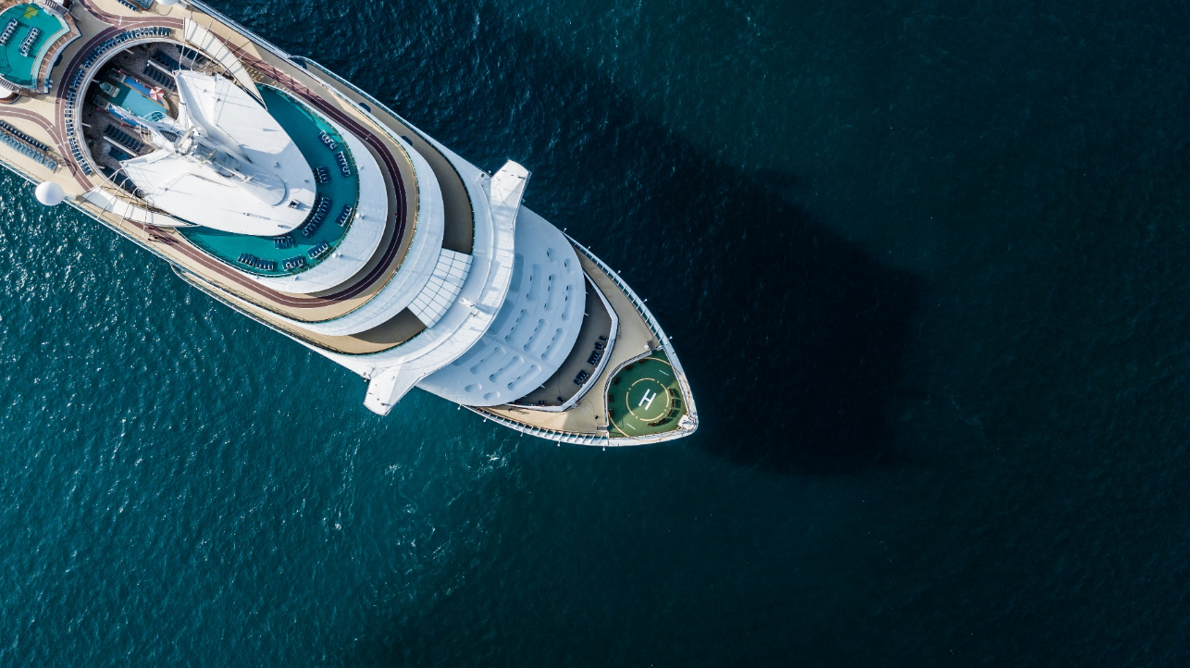
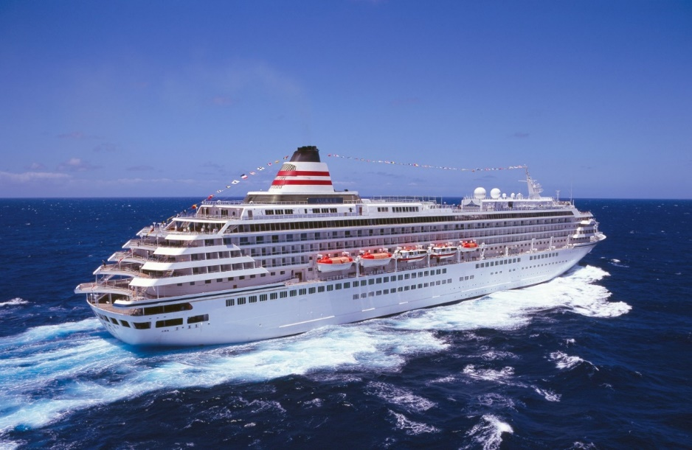
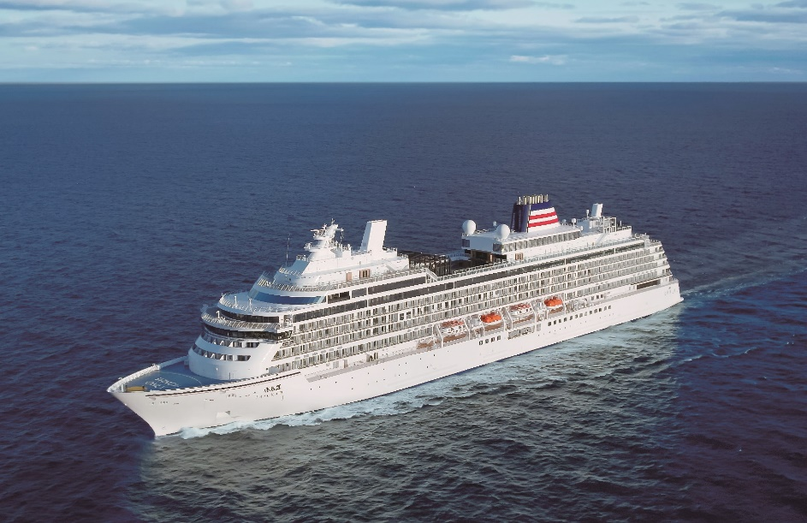
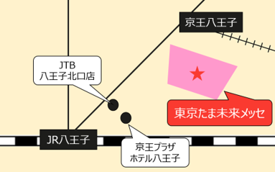
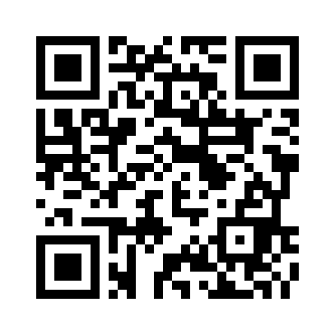
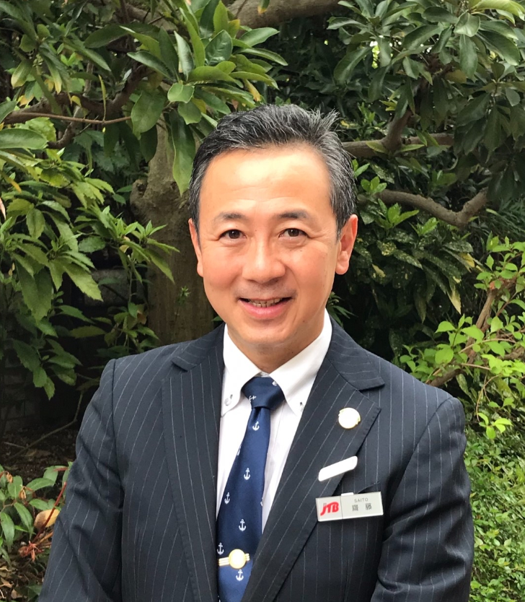
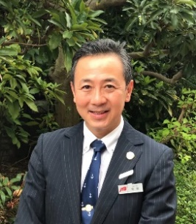
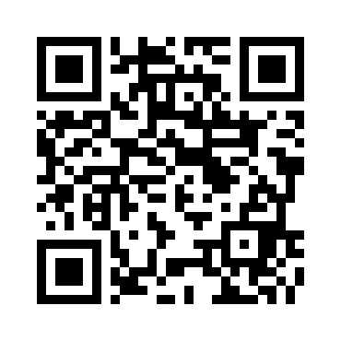
「飛鳥Ⅱ」・「飛鳥Ⅲ」クルーズ説明会
クルーズマスターがご案内
日本を代表するラグジュアリー客船「飛鳥Ⅱ」、
2025年7月20日にデビューしたばかりの話題の「飛鳥Ⅲ」の魅力をお伝えします。
クルーズが初めてのお客様も、是非この機会にご参加ください。
説明会当日にご成約いただいたお客様にプレゼントをご用意！
「飛鳥Ⅱ」・「飛鳥Ⅲ」クルーズ説明会
【飛鳥Ⅱ就航20周年記念】
・2026年に栄光の就航20周年を迎える日本船籍屈指の人気客船「飛鳥Ⅱ」。アジアグランドクルーズでは、
コンパクトな日程でありながら、魅力に満ちたアジアの歴史・文化、そして雄大な自然をご堪能いただけます。さらに、就航20周年を迎えるこの記念すべき節目を祝福し、豪華特典やアニバーサリーディナーをお楽しみいただけます。
【アラスカ・ハワイグランドクルーズ】
・46日間の壮大な航海で、氷河が威容を誇り、多彩な野生動物が息づくアラスカと、紺碧の海と空が織りなす太平洋の楽園ハワイへ！雄大なスケールの大自然、優美な街並み、多彩な文化、そして深い歴史との出会いが待っています。
【すべてのお客様を心よりお迎えします】
・「クルーズって少しハードルが高そう…」とお感じの方もどうぞご安心ください！クルーズ乗船が初めての方、ロングクルーズが初体験の方、飛鳥Ⅱをご愛顧いただいているリピーターの方、すべての皆様に向けて、心を込めてご案内いたします！
【革新の結晶「飛鳥Ⅲ」】
・2025年7月20日に華麗なデビューを飾った革新の結晶「飛鳥Ⅲ」の数々の魅力についてもお伝えいたします。
PHOTO BY TSUNEO NAKAMURA
PHOTO BY TSUNEO NAKAMURA
開催日：2025年9月21日（日）
時間：14：00～15：30
会場：東京たま未来メッセ 第5会議室
参加費 無料／完全予約制
定員：30名様
開催日：2025年9月17日（水）
時間：13：00～14：30
会場：そごう横浜店9階ﾐｰﾃｨﾝｸﾞﾙｰﾑB
参加費 無料／完全予約制
講師：齋藤 和宏（JTBクルーズ本店）
お申込みはこちらから
■日本に約８０人のクルーズマスターの一人​
■BS朝日「世界の船旅」出演​
■小学館「さぁ。夢のクルーズへ！」執筆​
■ＦＭ東京「ＳＥＶＥＮ ＳＥＡＳ」パーソナリティ（番組終了）​
■クルーズや港に関わる多数の講演やセミナーの講師​
■２０１９年JTB世界一周チャータークルーズ１００日間、2025年1月JTB南米チャータークルーズ91日間に統括として全行程乗船
BS朝日「世界の船旅」でおなじみの
クルーズマスター齋藤が
直接ご案内いたします！
講師
JTBクルーズ本店
クルーズマスター
齋藤 和宏
■日本に約８０人のクルーズマスターの一人​
■BS朝日「世界の船旅」出演​
■小学館「さぁ。夢のクルーズへ！」執筆​
■ＦＭ東京「ＳＥＶＥＮ ＳＥＡＳ」パーソナリティ（番組終了）​
■クルーズや港に関わる多数の講演やセミナーの講師​
■２０１９年JTB世界一周チャータークルーズ１００日間、2025年1月JTB南米チャータークルーズ91日間に統括として全行程乗船
ご予約はお電話でも承ります
お申込みはこちらから
ＪＴＢたまプラーザ テラス店
TEL：045-465-2970
【営業時間】10：00～20:00
JTB八王子北口店
TEL:042ー633ー5911
住所：東京都八王子市旭町13-10
【営業時間】 10：00～18：00（最終受付17：30） 【定休日】12/30～1/3

